Slide 1
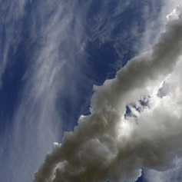
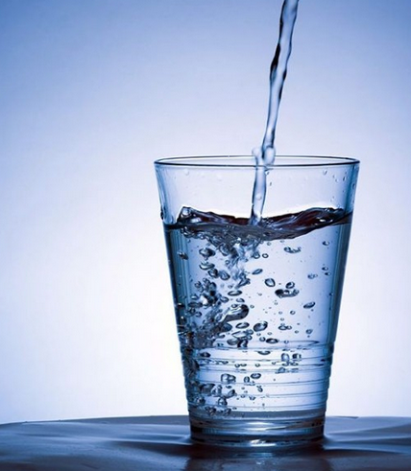
ρευστά
αέρια
υγρά

Slide 2
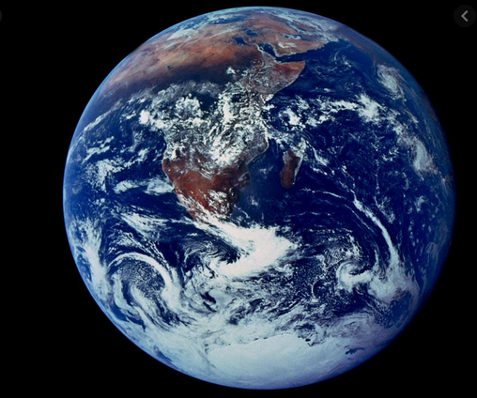
Βαρύτητα της γης
Γύρω από τον πλανήτη γη … υπάρχει αέρας (είναι ο αέρας που αναπνέουμε). Ο αέρας που υπάρχει γύρω – γύρω από την γη ονομάζεται ατμόσφαιρα.

Slide 3
Βαρύτητα της γης
Η ατμόσφαιρα της γης, αποτελείται από αέριο νερό (σύννεφα), κυρίως από αέριο άζωτο (78%), αέριο οξυγόνο(20%) διοξείδιο του άνθρακα και άλλα αέρια, σωματίδια…..

Slide 4
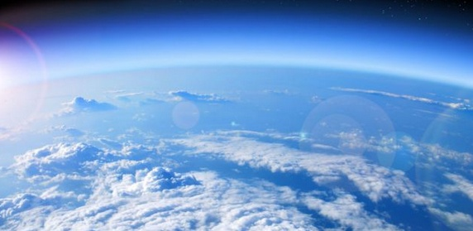
Βαρύτητα της γης
Η ατμόσφαιρα (αέρας)της γης, έλκεται από την γη λόγω της δύναμης του βάρους, ανάμεσα στη γη και στην ατμόσφαιρα.
Δύναμη βαρύτητας που δέχεται η ατμόσφαιρα από την γη

Slide 5
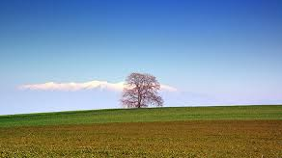
ατμοσφαιρική πίεση
Ατμόσφαιρα (αέρας)
Ξηρά ,έδαφος

Slide 6
ατμοσφαιρική πίεση
Έστω μια τυχαία επιφάνεια…

Slide 7
ατμοσφαιρική πίεση
Πάνω από την (ροζ) επιφάνεια υπάρχει ο αέρας της ατμόσφαιρας της γης

Slide 8
ατμοσφαιρική πίεση
Ο αέρας που υπάρχει πάνω από την επιφάνεια αποτελείται από ύλη και έχει κάποια μάζα.
Άρα σε αυτόν τον αέρα θα ασκείται η δύναμη της βαρύτητας (w) από την γη.
w

Slide 9
ατμοσφαιρική πίεση
Άρα στην ροζ επιφάνεια θα ασκείται μια δύναμη, που θα είναι ίση με το βάρος w του αέρα που βρίσκεται από πάνω της.
Άρα στην επιφάνεια ασκούνται κάθετες δυνάμεις και από τις δυο πλευρές της επιφάνειας
w

Slide 10
ατμοσφαιρική πίεση
Άρα στην ροζ επιφάνεια (που έχει εμβαδόν Α) θα ασκείται μια πίεση ρ που θα είναι:.
w
P =
A
w

Slide 11
ατμοσφαιρική πίεση
Η πίεση που ασκεί ο ατμοσφαιρικός αέρας, σε επιφάνειες που βρίσκονται μέσα σε αυτόν, ονομάζεται ατμοσφαιρική πίεση.
Η ατμοσφαιρική πίεση προέρχεται από την δύναμη που ασκεί ο αέρας στην επιφάνεια.
Η ατμοσφαιρική πίεση οφείλεται στην δύναμη της βαρύτητας που ασκεί η γη στον αέρα - ατμόσφαιρα.

Slide 12
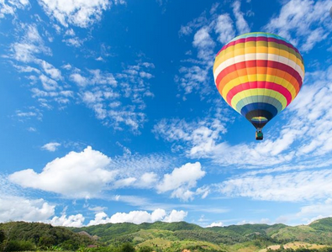
ατμοσφαιρική πίεση.
Η πίεση που ασκεί ο ατμοσφαιρικός αέρας, σε επιφάνειες που βρίσκονται μέσα σε αυτόν, ονομάζεται ατμοσφαιρική πίεση.
Η ατμοσφαιρική πίεση οφείλεται στην δύναμη της βαρύτητας που ασκεί η γη στον αέρα - ατμόσφαιρα.

Slide 13
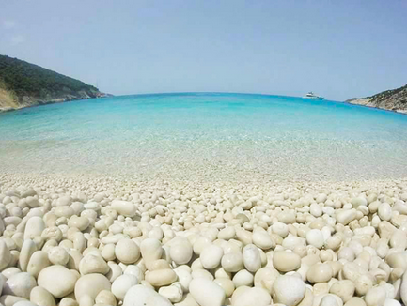
ατμοσφαιρική πίεση
100.000Ρα = 1atm
αtm = ατμόσφαιρες
Στην επιφάνεια της θάλασσας η ατμοσφαιρική πίεση είναι 100.000Ρα (=1atm)

Slide 14
ατμοσφαιρική πίεση
Η ατμοσφαιρική πίεση συμβολίζεται με p_{αtm}
Στην επιφάνεια της θάλασσας η ατμοσφαιρική πίεση είναι 100.000Ρα (=1atm)

Slide 15
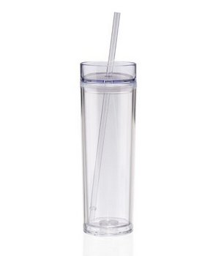
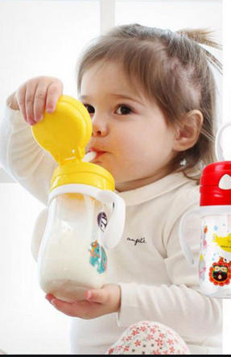
Όταν ρουφάμε το χυμό μας με το καλαμάκι αυτό που συμβαίνει είναι το εξής:
με το στόμα μας ρουφάμε, και έτσι αφαιρούμε τον αέρα που βρίσκεται μέσα στο καλαμάκι.
Άρα μέσα στο καλαμάκι δεν υπάρχει αέρας πάνω από τον χυμό, και σε αυτόν δεν ασκείται …καμία ατμοσφαιρική πίεση…. P_{atm} = 0, άρα και καμία δύναμη…
Ωστόσο στην ελεύθερη επιφάνεια του υγρού (έξω από το καλαμάκι) υπάρχει ατμοσφαιρικός αέρας, και μάλιστα η ελεύθερη επιφάνεια του υγρού δέχεται ατμοσφαιρική πίεση 100.000 Pa(=1atm) .
Με αυτόν τον τρόπο το νερό «ρέει» προς το στόμα μας
P_{atm} = 0
P_{atm} = 100.000Pa

Slide 16
Μέτρηση ατμοσφαιρικής πίεσης (πείραμα Τορικέλι)
Ο Τορικέλι πήρε ένα γυάλινο σωλήνα μήκους 1 μέτρου(=100 εκατοστά) και τον γέμισε με υδράργυρο
1m = 100cm
1m = 100cm
Προσοχή ο υδράργυρος είναι δηλητηριώδες.

Slide 17
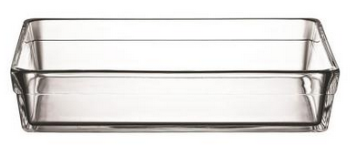
Μέτρηση ατμοσφαιρικής πίεσης (πείραμα Τορικέλι)
Ο Τορικέλι πήρε μια λεκάνη και την γέμισε με υδράργυρο
Προσοχή ο υδράργυρος είναι δηλητηριώδες.

Slide 18
Μέτρηση ατμοσφαιρικής πίεσης
Στη συνέχεια ο Τορικέλι πήρε το γυάλινο σωλήνα με τον υδράργυρο και τον αναποδογύρισε μέσα στη λεκάνη με τον υδράργυρο.

Slide 19
Μέτρηση ατμοσφαιρικής πίεσης
Μετά από λίγο ο Τορικέλι παρατήρησε, ότι αν και αναποδογύρισε το γυάλινο σωλήνα, ο υδράργυρος δεν έφυγε μέσα από το σωλήνα, αλλά παρέμεινε μια ποσότητα υδραργύρου μέσα στο σωλήνα σε ύψος 76cm (εκατοστά )
76cm
Γιατί δεν έφυγε όλος ο υδράργυρος από τον αναποδογυρισμένο σωλήνα;

Slide 20
Μέτρηση ατμοσφαιρικής πίεσης
Στην ελεύθερη επιφάνεια του υδραργύρου που βρίσκεται στη λεκάνη, ασκείται δύναμη από την ατμόσφαιρα.
Αυτή η δύναμη που ασκεί η ατμόσφαιρα στον υδράργυρο, είναι ίση με το βάρος του αέρα που βρίσκεται πάνω από τον υδράργυρο.
Μέσα στο σωλήνα πάνω από τον υδράργυρο δεν υπάρχει σχεδόν καθόλου αέρας, έχουμε κενό άρα p_{atm} =0
Η ατμοσφαιρική πίεση (p_{atm} =100.000 Pa ) που ασκείται στον υδράργυρο από την ατμόσφαιρα, είναι αυτή που δεν επιτρέπει να φύγει ο υδράργυρος, από τον αναποδογυρισμένο γυάλινο σωλήνα.
Β
Α

Slide 21
Μέτρηση ατμοσφαιρικής πίεσης
Στο σημείο Β η πίεση είναι p_{Β}
Στο σημείο Α η πίεση είναι p_{Α}
76cm
Β
Α
p_{Β}
p_{Α}

Slide 22
Μέτρηση ατμοσφαιρικής πίεσης
Στο σημείο Β η πίεση είναι p_{Β}
Στο σημείο Α η πίεση είναι p_{Α} και είναι ατμοσφαιρική πίεση, που οφείλεται στο βάρος του αέρα (ατμόσφαιρας)
Στο σημείο Β η πίεση είναι p_{Β} και είναι υδροστατική πίεση, που οφείλεται στο βάρος του υγρού υδραργύρου που βρίσκεται μέσα στο γυάλινο σωλήνα.
Β
Α
p_{Β}
p_{Α}

Slide 23
Μέτρηση ατμοσφαιρικής πίεσης
Ο υδράργυρος (υγρό) που βρίσκεται στη λεκάνη και στο γυάλινο σωλήνα ισορροπεί, άρα τα σημεία που βρίσκονται στο ίδιο βάθος θα έχουν την ίδια πίεση, σύμφωνα με την αρχή των συγκοινωνούντων δοχείων άρα ισχύει:
p _{Α} = p_{Β}
Άρα η ατμοσφαιρική πίεση είναι ίση με την πίεση που ασκεί στήλη υδραργύρου ύψους 76cm ή 760mm
76cm =760mm
Έτσι λέμε ότι η ατμοσφαιρική πίεση είναι ίση με 760mmΗg (=760 μιλιμέτρ υδραργύρου)
Β
Α
p_{Β}
p_{Α}
760mmΗg = 1Torr

Slide 24
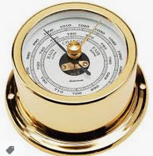
Μέτρηση ατμοσφαιρικής πίεσης
Τα όργανα με τα οποία μετράμε την ατμοσφαιρική πίεση ονομάζονται βαρόμετρα
76cm =760mm
Β
Α
p_{Β}
p_{Α}
760mmΗg = 1Torr

Slide 25
ατμοσφαιρική πίεση
Ερώτηση
Τι σημαίνει ότι στην επιφάνεια της γης ασκείται ατμοσφαιρική πίεση 100.000 Pa;
Απάντηση
Σημαίνει ότι σε μία επιφάνεια ενός τετραγωνικού μέτρου, ασκείται δύναμη 100.000 N … Αυτή είναι μία πολύ μεγάλη δύναμη…
1m
1m

Slide 26
ατμοσφαιρική πίεση
παράδειγμα η επιφάνεια ενός ανθρώπινου σώματος που είναι περίπου ένα τετραγωνικό μέτρο , θα δέχεται δύναμη 100.000 N ..
Αυτή η δύναμη είναι πολύ μεγάλη, και κανονικά θα έπρεπε ο άνθρωπος να λιώσει κάτω από αυτή τη δύναμη.
Ευτυχώς όμως η πίεση στο εσωτερικό του σώματός του ανθρώπου, είναι ίδια με την ατμοσφαιρική , έτσι η ολική δύναμη που ασκείται στο σώμα μας λόγω της εσωτερικής πίεσης και της ατμοσφαιρικής πίεσης είναι μηδέν
F_{ΕΣΩΤ} = A. P_{atm} = 1. 100000 =100.000N
F_{ΕΞΩΤ} = A. P_{atm} = 1. 100000 =100.000N
1m
Η εσωτερική δύναμη F_{ΕΣΩΤ} που δέχεται το δέρμα και η εξωτερική δύναμη F_{ΕΞΩΤ} από την ατμόσφαιρα είναι ίσες, άρα η συνολική δύναμη που ασκείται στο δέρμα μας είναι μηδέν
1m

Slide 27
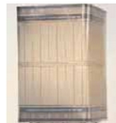
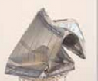
ατμοσφαιρική πίεση
Αυτό είναι ένα τσίγκινο δοχείο που περιέχει αέρα, άρα η πίεση στο εσωτερικό του δοχείου, είναι ίση με την ατμοσφαιρική πίεση στο εξωτερικό του δοχείου.
Αυτό είναι το ίδιο τσίγκινο δοχείο που δεν περιέχει αέρα , άρα η πίεση στο εσωτερικό του είναι μηδέν, με αποτέλεσμα να παραμορφωθεί λόγω της ατμοσφαιρικής πίεσης..

